Slide 1

Prise en main de la fonctionnalité téléphone
Découvrir la fonctionnalité de téléphonie de l’application de bureau Zoom.

Slide 2
REMARQUE
Dans le cas d’un appel aux numéros d’urgence (15, 17, 18, 112)., veuillez utiliser votre téléphone personnel pour que votre localisation puisse être déterminée

Slide 3
ZOOM PHONE
Présentation de l’application
de bureau

Slide 4
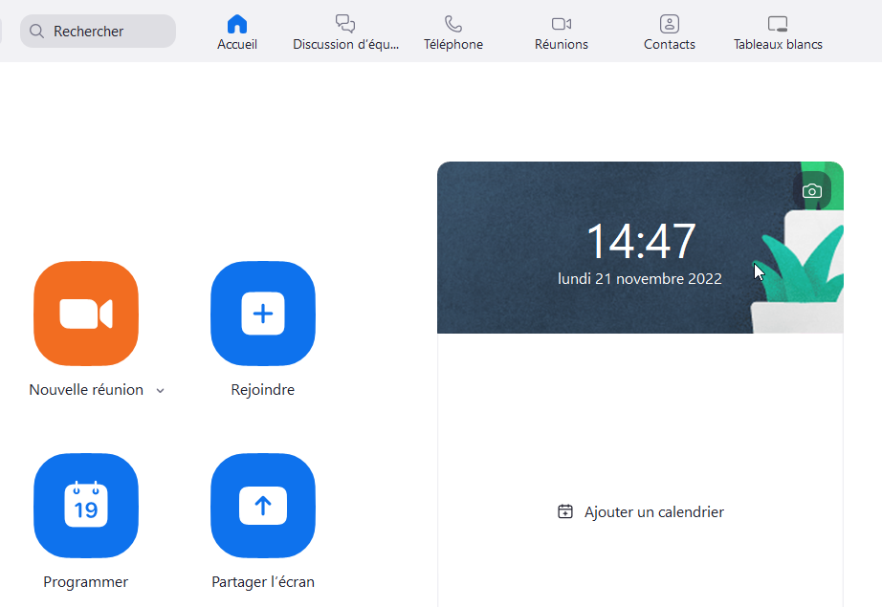
Téléphone
Il est désormais possible depuis ce menu de passer et recevoir des appels téléphoniques depuis l’application Zoom.
Depuis l’application de bureau Zoom, vous retrouvez désormais l’onglet [Téléphone].

Slide 5
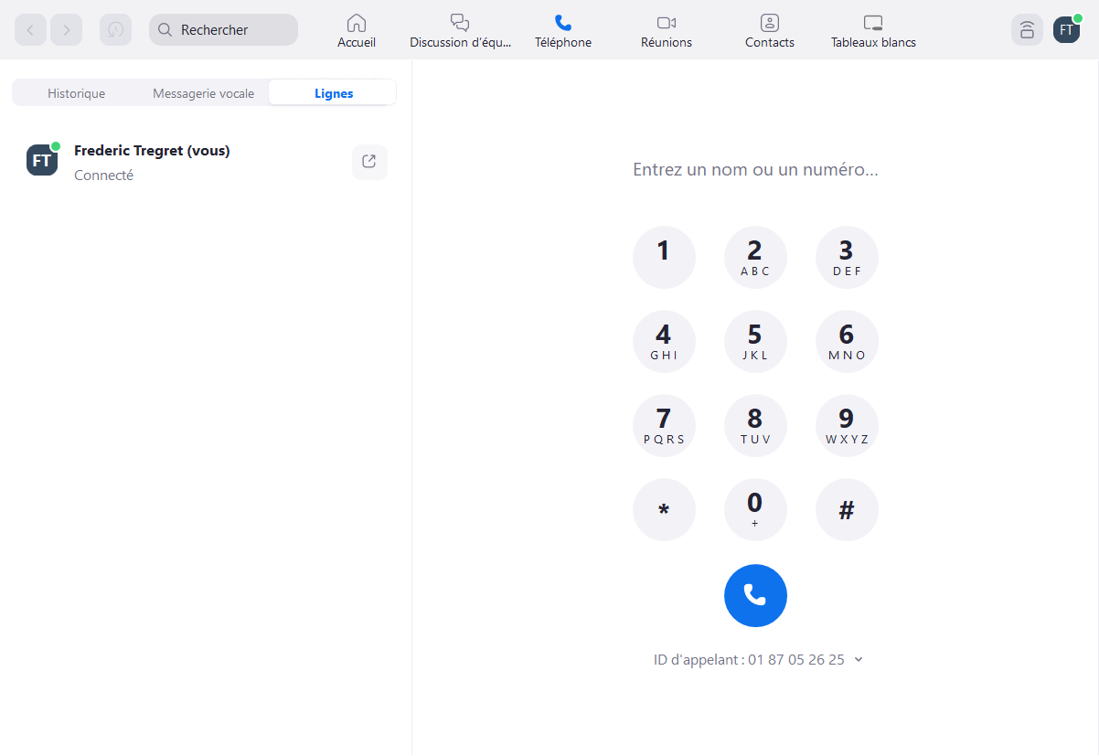



Composer un appel
Dans la fenêtre principale, nous allons retrouver :
1 – un champ de saisie permettant de saisir directement le nom d’un correspondant
2 – un clavier numérique qui permet de composer directement les numéros de téléphone
3 – un bouton d’appel afin d’appeler le numéro composé ou la personne sélectionnée.

Slide 6
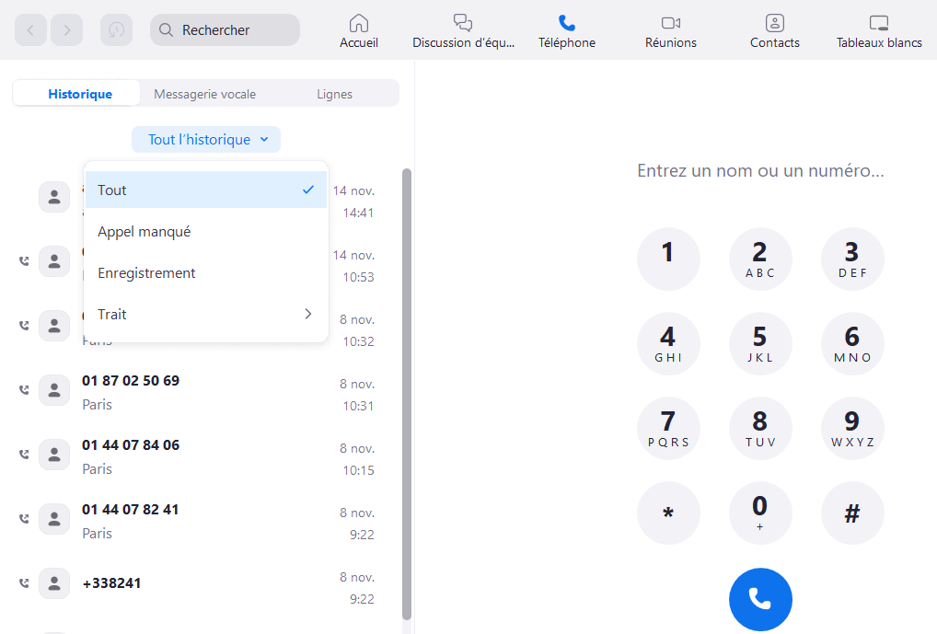

Historique des appels (1)
Le menu [Historique] donne accès à l’historique des appels.
Par défaut il affiche l’ensemble de l’historique des appels mais il est possible de filtrer l’historique en choisissant d’afficher soit les appels manqués (avec possibilité de les rappeler), soit les appels enregistrés.
Le fichier des appels enregistrés peuvent être téléchargés sur son ordinateur

Slide 7
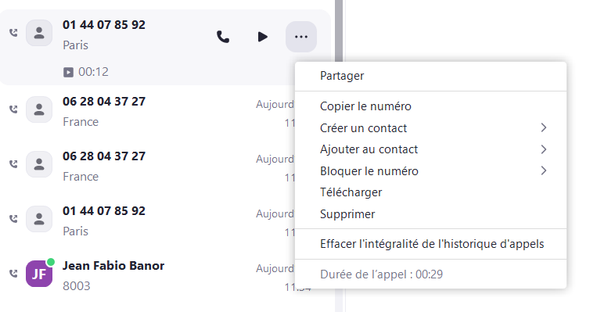
Historique des appels (2)
L’icône [Tel] permet de rappeler la personne
Le menu […] donne accès aux options de l’historique des appels ce qui donne droit à :
Copier le numéro
Créer un contact depuis le numéro
Ajouter le numéro à un contact existant
Bloquer le numéro
Télécharger le fichier audio (pour les appels enregistrés)
Supprimer de l’historique d’appels

Slide 8
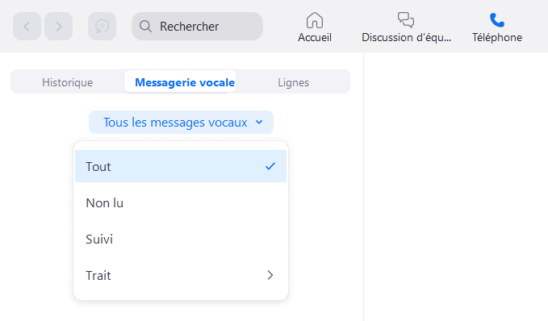
Messagerie vocale
Chaque ligne dispose d’une messagerie vocale.
Le menu [Messagerie vocale] donne accès à tous les messages enregistrés.
Par défaut il affiche l’ensemble des messages mais il est possible de filtrer les messages et d’afficher soit les messages non lus, soit les messages suivis.
Il est possible de définir le routage des appels suivant le statut (occupé / absent) ou sur des plages horaires.

Slide 9
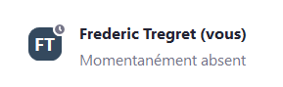
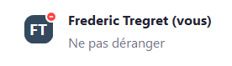
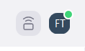
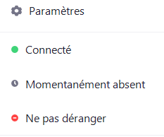
Lignes et statuts
Le menu [Lignes] présente les différentes lignes auxquelles vous avez accès.
Vous pouvez voir l’état de la ligne qui sera visible par vos interlocuteurs Zoom
1 – Connecté [vert] symbolisant la disponibilité de la ligne téléphonique.
2 – Absent [gris] notifiant une absence (ordinateur en veille,…)
3 – Ne pas déranger [rouge] qui notifie votre indisponibilité
Il est possible de définir l’état de la ligne dans les paramètres ainsi que des options avancées : heures d’ouverture, délégation de ligne…

Slide 10
ZOOM PHONE
Menu d’appel

Slide 11
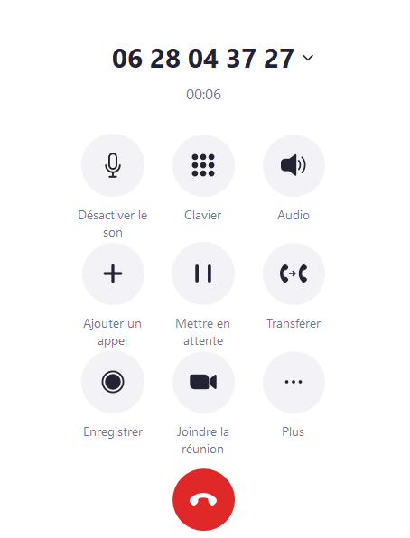
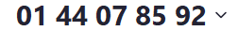
Lors d’un appel (1)
Lors d’un appel d’un numéro de téléphone il est possible de :
1 – Désactiver son micro (l’interlocuteur ne pourra pas entendre ce que vous dites)
2 – Afficher le clavier numérique (utile pour la navigation sur des standards téléphoniques)
3 – De paramétrer l’audio (par exemple pour choisir une autre sortie audio comme un casque)

Slide 12



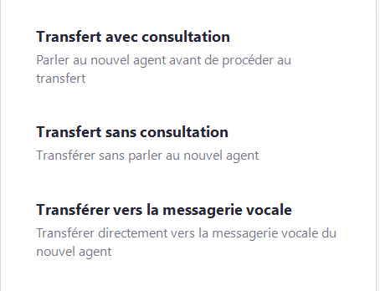
Lors d’un appel (2)
4 – Ajouter un appel (en composant le numéro ou en saisissant le nom d’un contact) afin de réaliser une conférence téléphonique
5 – Mettre en attente (afin de mettre en pause l’appel)
6 – Transférer (pour transférer l’appel sur un autre poste téléphonique, en composant le numéro ou en saisissant le nom d’un contact). 3 options :
Transfert avec consultation
Transfert sans consultation
Transfert vers la messagerie

Slide 13



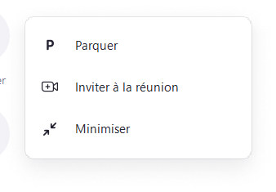
Lors d’un appel (3)
7 – Enregistrer l’appel (notifie que l’appel est enregistré)
8 – Joindre la réunion (transformer l’appel en appel visio Zoom)
9 – Plus :
Parquer l’appel (met l’appel en attente et génère un code pour le reprendre depuis n’importe quel poste)
Inviter à la réunion (invite à une visio Zoom existante)
Minimiser (bascule vers le clavier numérique et minimise l’affichage)

Slide 14
ZOOM PHONE
Menu contacts

Slide 15
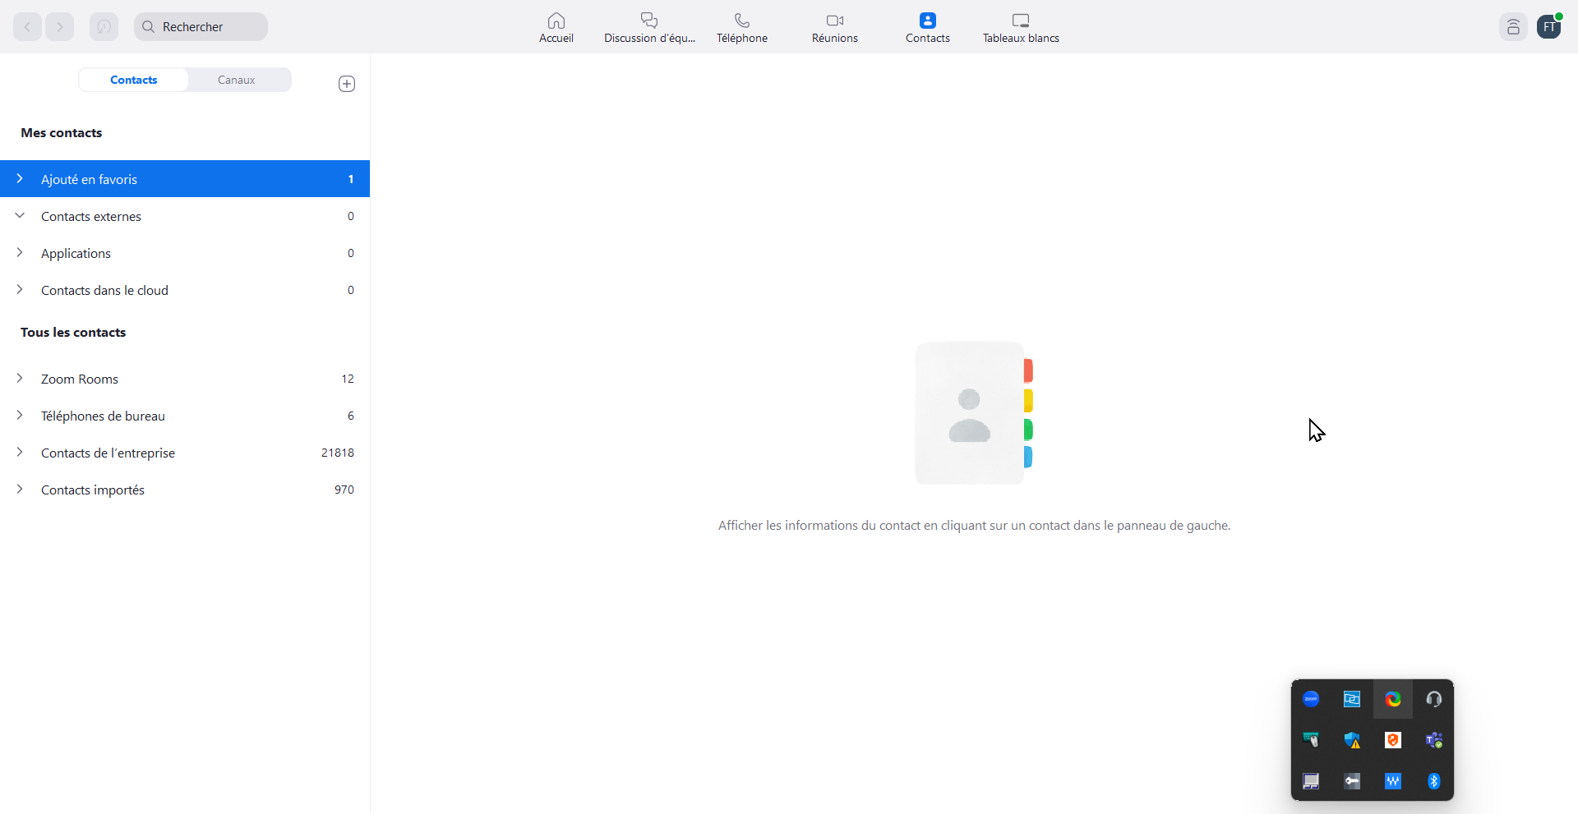
Menu Contacts
1 – Depuis l’application Zoom, se rendre dans le menu « Contacts
2 – Puis dans « Tous les contacts »
C’est ici que l’on va retrouver tous les contacts auxquels on a accès et notamment :
Les Contacts de l’entreprise présente seulement les personnes ayant un e-mail
Les Contacts Importés présente les personnes disposant d’un e-mail et d’un numéro de téléphone

Slide 16
ZOOM PHONE
Ajouter des numéros d’urgence

Slide 17
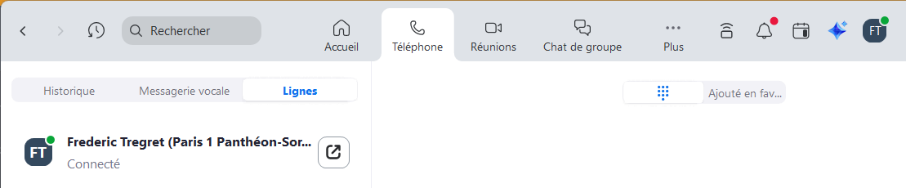


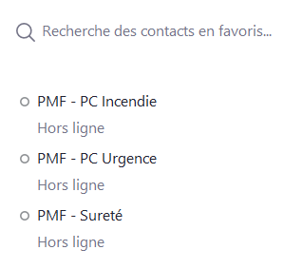
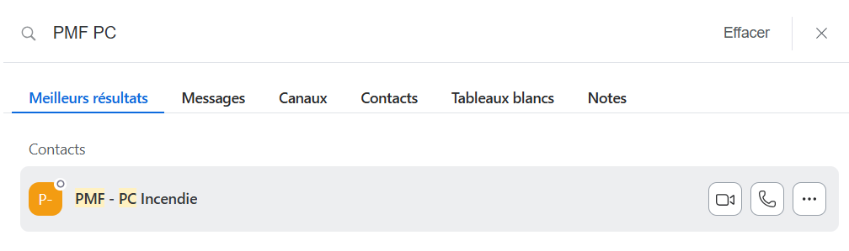

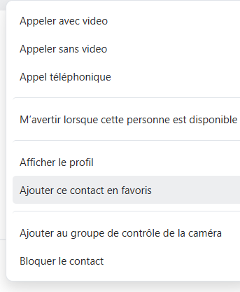

Ajouter les numéros d’urgence de l’Université
1 – Saisissez « PC » dans la barre de recherche afin de faire apparaître les numéros des PC sécurité / PC incendie / PC urgence.
2 – Cliquez sur les trois … en face du numéro que vous voulez mettre en favori.
3 – Sélectionnez « Ajouter ce contact en favori ».
4 – Vous pourrez ensuite retrouver le contact mis en favoris depuis l’entrée « Ajouté en favoris ».

Slide 18
ZOOM PHONE
Configurer la double sonnerie
(Casque / Haut-parleur)

Slide 19
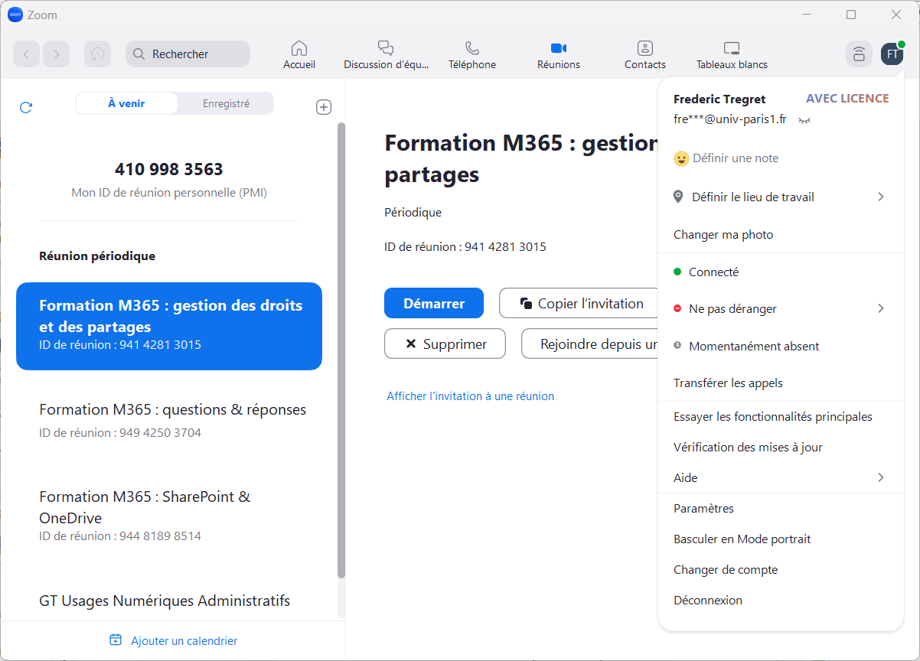
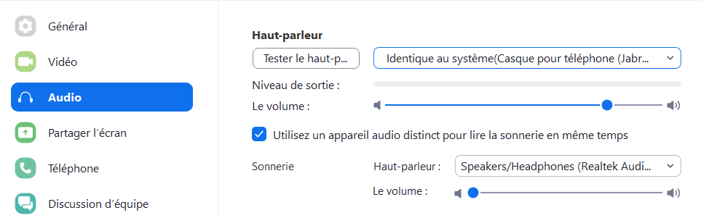
Configuration de la double sonnerie (Casque / haut parleur)
PN
Prénom Nom
Pre***@univ-paris1.fr
Dans la nouvelle fenêtre, aller dans le menu « Audio » et cocher la case « Utiliser un appareil audio distinct » et vérifier les équipements renseignés (Jabra pour le casque et enceintes pour le haut-parleur du PC) et penser à régler le volume.
Ce paramétrage permet en cas d’appel d’avoir la sonnerie à la fois dans le casque et également sur le haut-parleur du PC, cela pour éviter de garder le casque toute la journée sur les oreilles.
Sur le client Zoom et non sur l’espace personnel, cliquer sur ses initiales ou image personnalisée
Puis cliquer sur « Paramètres ».

Slide 20
Aide & ressources

Slide 21
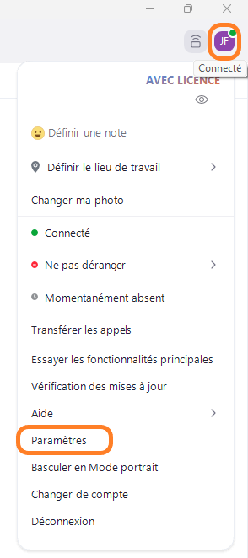
Configuration de la double sonnerie
Une nouvelle fenêtre s’ouvre, aller dans le menu audio, cocher la case « utiliser un appareil audio distinct » et vérifier les équipements renseignés, Jabra pour le casque et enceintes pour le haut-parleur du PC et réglé le volume.

Slide 22
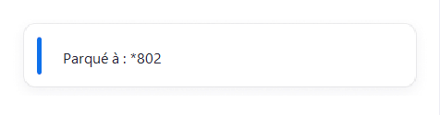
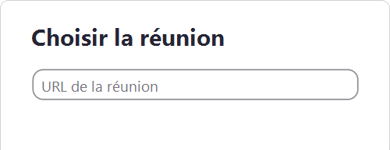
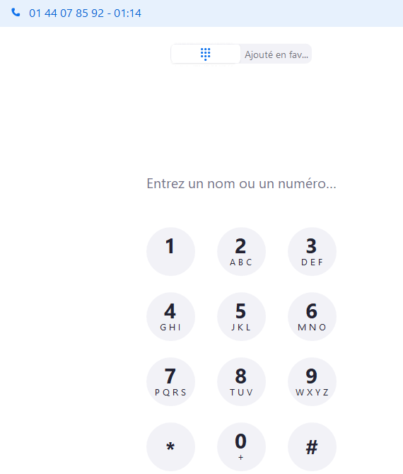
Plus
7 – Parquer l’appel (permet de mettre l’appel en attente et génère un code pour le reprendre depuis n’importe quel poste)
8 – Inviter à une réunion la réunion (permet d’inviter à une visio Zoom existante)
9 – Minimiser (bascule vers le clavier numérique et minimise l’affichage)

Slide 23


Statuts
Hors ligne
Non connecté à son compte Zoom (ordinateur ou mobile)
En ligne (bureau)
Connecté à son compte sur ordinateur
En ligne (mobile)
Connecté à son compte sur mobile
Absent
Connecté à son compte mais absent pour inactivité ou statut changé manuellement en Absent
Ne pas déranger
Statut changé manuellement en Ne pas déranger pour ne pas recevoir de notifications de messages ou d’appels

Slide 24
Statuts
Dans un événement du calendrier
Événement du calendrier en cours (intégration requise) - Pas de réunion active
Dans une réunion Zoom
Participe à une réunion Zoom (ordinateur ou mobile)
En présentation
Participe à une réunion Zoom et partage son écran
En appel
Dans un appel Zoom Phone

Slide 25
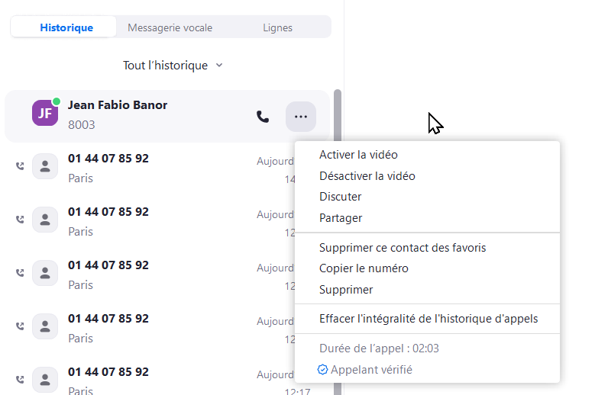
Historique des appels (2)
Le menu […] donne accès aux options de l’historique des appels.
Pour les appels enregistrés, il est possible de télécharger le fichier enregistré sur son ordinateur.

